Slide 1
Палеоклиматический анализ
Историческая геология (курс лекций)

Slide 2
Показателями палеоклимата служат:
1) тип литогенеза;
2) особенности органического мира (разнообразие, видовой состав, морфологические признаки и др.);
3) изотопные и химические особенности осадков.

Slide 3
Климатические типы литогенеза – основа реконструкции климатической зональности
Физическими факторами, положенными в основу выделения климатических типов литогенеза, являются температура и годовой баланс влажности.
Выделяют следующие типы континентального литогенеза:
Ледовый тип – отрицательная среднегодовая температура и положительный баланс влажности;
Гумидный тип – положительная температура и положительный баланс влажности;
Аридный тип – повышенная температура и отрицательный баланс влажности.
Для океанического литогенеза выделено два типа:
Высокоширотный (с низкой температурой);
Низкоширотный или тропический (с высокой температурой).

Slide 4
Породы-индикаторы климата
Ледовый тип – морена;
Гумидный тип – угленосные толщи, осадочные руды железа и марганца, бокситы; аутигенные каолинитовые глины; коры химического выветривания;
Аридный тип – галогенные отложения (гипсы, ангидриты, флюорит, целестин, каменная и калийная соли); карбонатные красноцветы, аутигенные монтмориллонитовые глины.
На жаркий климат указывают морские фосфориты, карбонатные породы химического происхождения, оолитовые известняки.

Slide 5
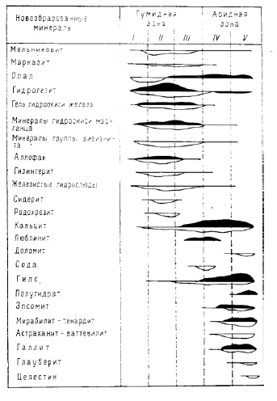

Slide 6
От климата зависят основные факторы выветривания – температура, количество осадков и биота.
Так, при увеличении температуры на 10 градусов скорость химических процессов возрастает в 2 раза.
Для теплого и влажного климата характерны:
высокая степень развития процессов химического и биологического выветривания,
глубокое химическое разложение веществ в коре выветривания,
преобладание биогенного карбонатонакопления над хемогенным в водоемах,
месторождения бокситов, каолинов, угля.

Slide 7
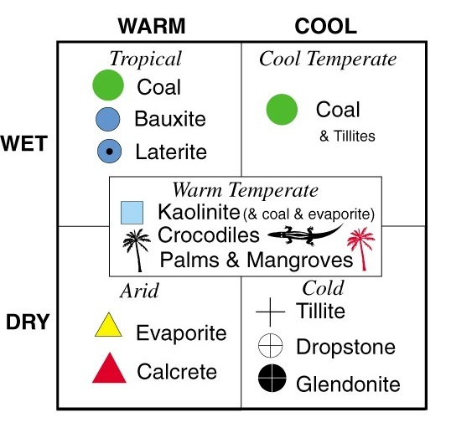

Slide 8
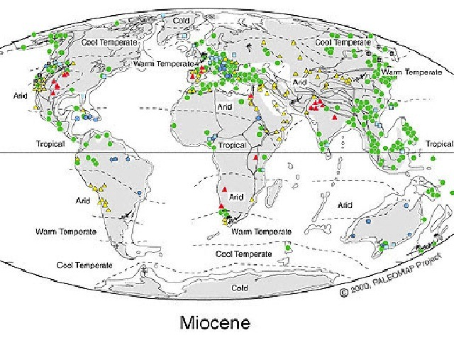
Реконструкция палеоклимата миоцена

Slide 9
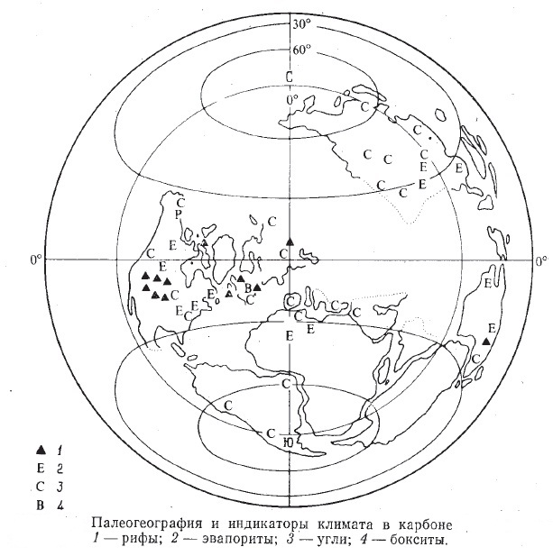
Реконструкция палеоклимата карбона

Slide 10
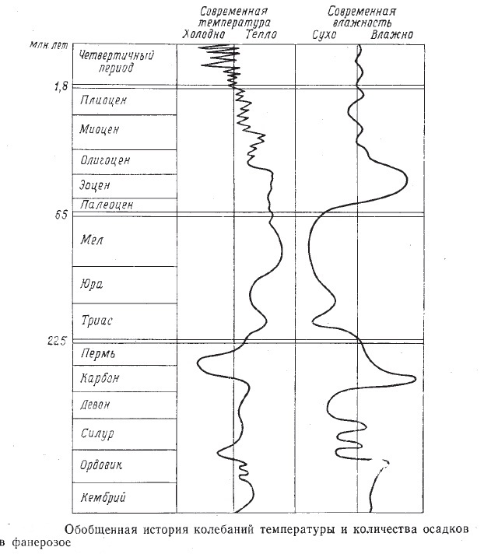
Изменение климата в фанерозое

